Slide 1
Mạng xã hội ôn thi đại học
Nguyễn Tiến Xuân
Nguyễn Bình Dương
Nguyễn Xuân Quang

Slide 2
Nội dung
01
Phát biểu vấn đề
02
Khảo sát và thiết kế hệ thống
03
Demo sản phẩm
04
Kết quả đạt được và hướng phát triển trong tương lai

Slide 3
Phát biểu vấn đề

Slide 4
Phát biểu vấn đề
Thời đại số hóa, mạng xã hội trở nên phổ biến
Học sinh chuẩn bị thi đại học không có nơi trao đổi riêng
Tổng quan
Trao đổi bài tập qua Facebook dễ gây xao nhãng
Các bài tập hay chưa được chia sẻ hướng giải quyết

Slide 5
Tổng quan đề tài
01
Yêu cầu về chức năng
02
Yêu cầu về phi chức năng
Mạng xã hội học tập

Slide 6
Yêu cầu chức năng
Website đảm bảo các chức năng hoạt động chính xác về nghiệp vụ.
Các chức năng chính về đăng bài, comment, chat phải hoạt động trên thời gian thực (realtime).
Website có khả năng lưu trữ bài đăng cũng như thông tin của các thành viên tham gia và các bài đăng của họ.
Website hỗ trợ thành viên tham gia lưu bài đăng có ích trên nhóm về trang cá nhân, đồng thời cho phép người sử dụng tìm đến bài đăng tương ứng.
Website có chức năng phân quyền cụ thể đảm bảo việc sử dụng của các thành viên được thuận tiện.
02

Slide 7
Yêu cầu phi chức năng
Website có hiệu suất tốt, đảm bảo phản hồi trong mỗi ca sử dụng dưới 3s
Giao diện đẹp, thuận tiện, dễ sử dụng
Tính ổn định cao
02

Slide 8
Khảo sát hệ thống

Slide 9
Các chức năng chính
01
Các chức năng
02
Giao diện
Mạng xã hội học tập

Slide 10
Các chức năng chính
Đăng nhập
Đăng nhập và sử dụng hệ thống.
Đăng bài
Cho phép người sử dụng đăng bài trong các nhóm và nhận phản hồi từ những người dung khác
Bình luận và phản hồi
Cho phép người sử dụng bình luận các bài đăng của chính mình hoặc của những người khác, đồng thời cho phép Like bài viết nếu hữu ích
Chat
Cho phép người sử dụng chat với bạn bè khác

Slide 11
Các chức năng chính
Thay đổi thông tin cá nhân
Cho phép người sử dụng cập nhật thông tin về bản thân, bao gồm cả ảnh đại diện cũng như ảnh bìa.
Kết bạn
Cho phép người sử dụng kết bạn và làm quen với những thành viên khác trong hệ thống
Tìm kiếm người dùng
Cho phép người sử dụng tìm kiếm các thành viên khác trong hệ thống theo tên
Lưu bài đăng
Cho phép người sử dụng lưu bài đăng có ích trong nhóm về trang cá nhân. Có thể truy cập lại bài đăng ngay tại trang cá nhân

Slide 12
Các chức năng chính
Quản lý thành viên
Cho phép admin thêm người sử dụng qua file excel, quản lý các bài đăng của thành viên đó cũng như danh sách bạn bè của thành viên
Quản lý nhóm môn học
Cho phép admin quản lý danh sách các nhóm và bài đăng trong nhóm môn học đó. Admin cũng có thể thay đổi ảnh bìa cũng như giới thiệu nhóm
Khóa thành viên vi phạm
Cho phép admin khóa thành viên bị report khi đã xác thực thông tin vi phạm

Slide 13
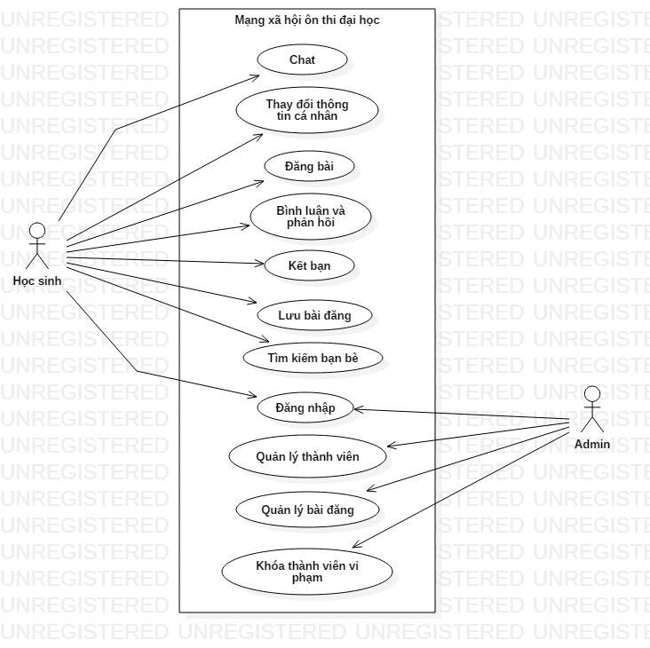
02

Slide 14
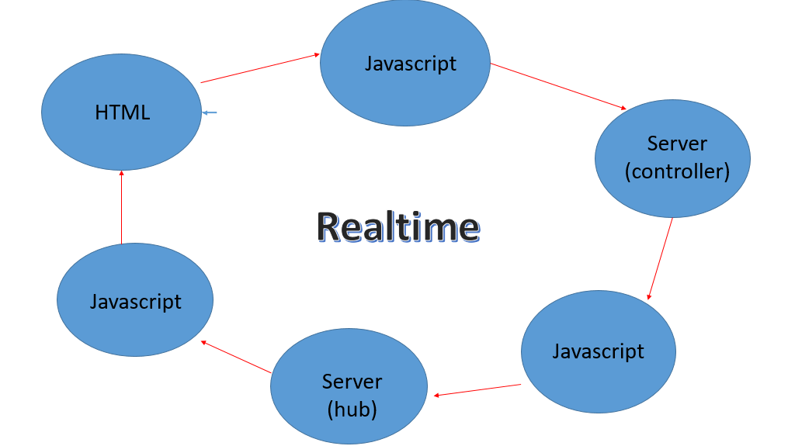
Mô hình realtime
02

Slide 15
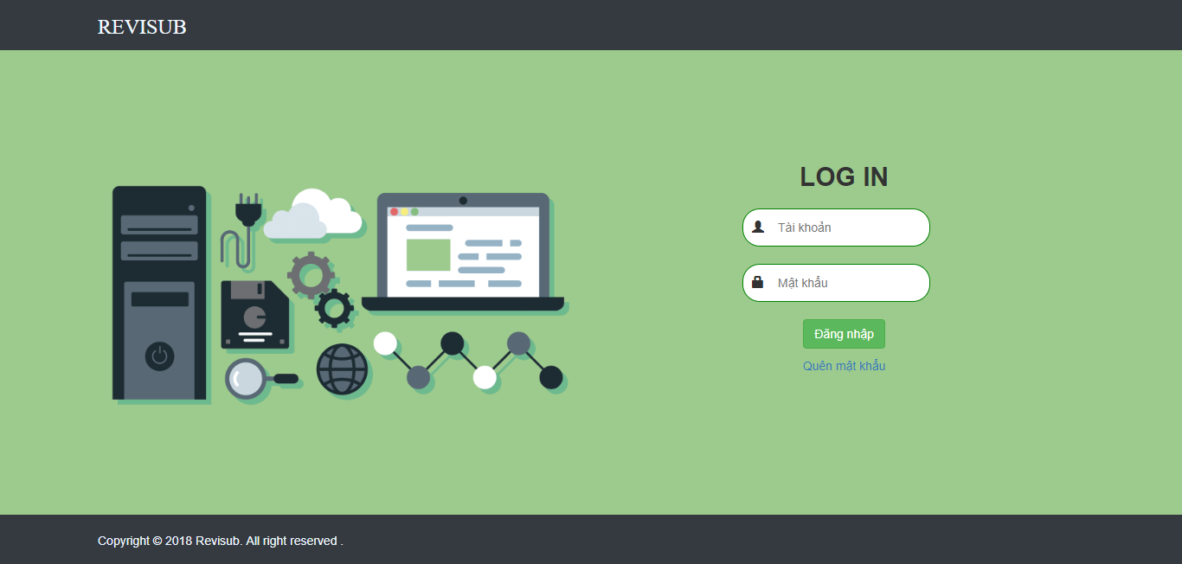
Giao diện đăng nhập
02

Slide 16
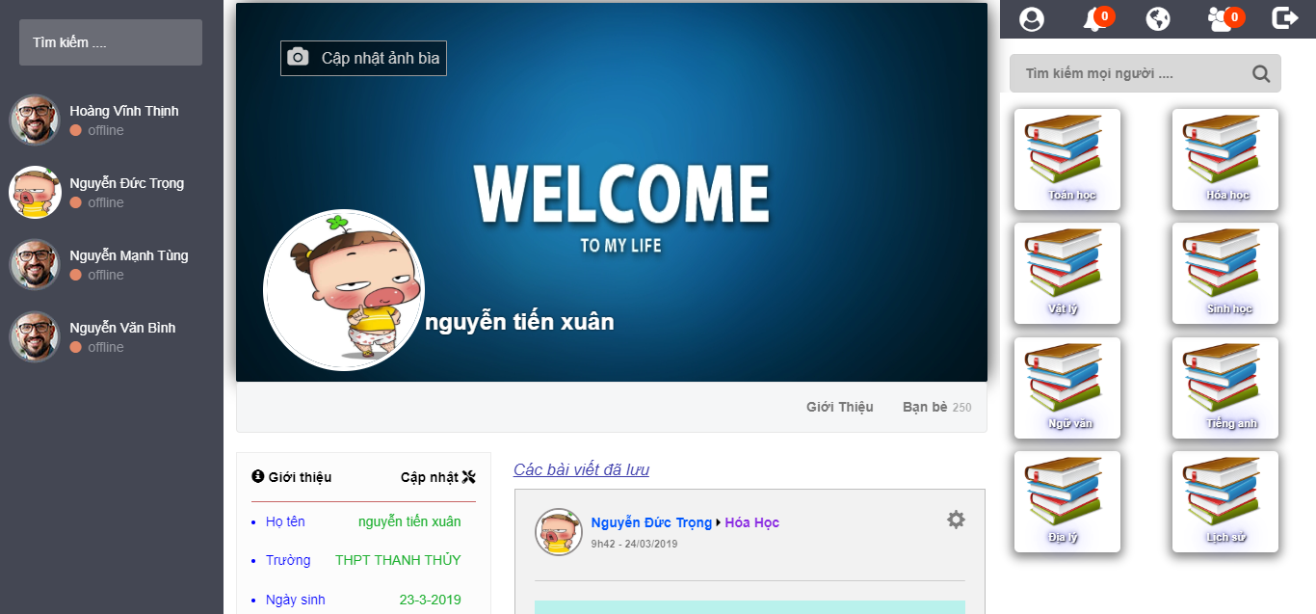
Giao diện trang cá nhân
02

Slide 17
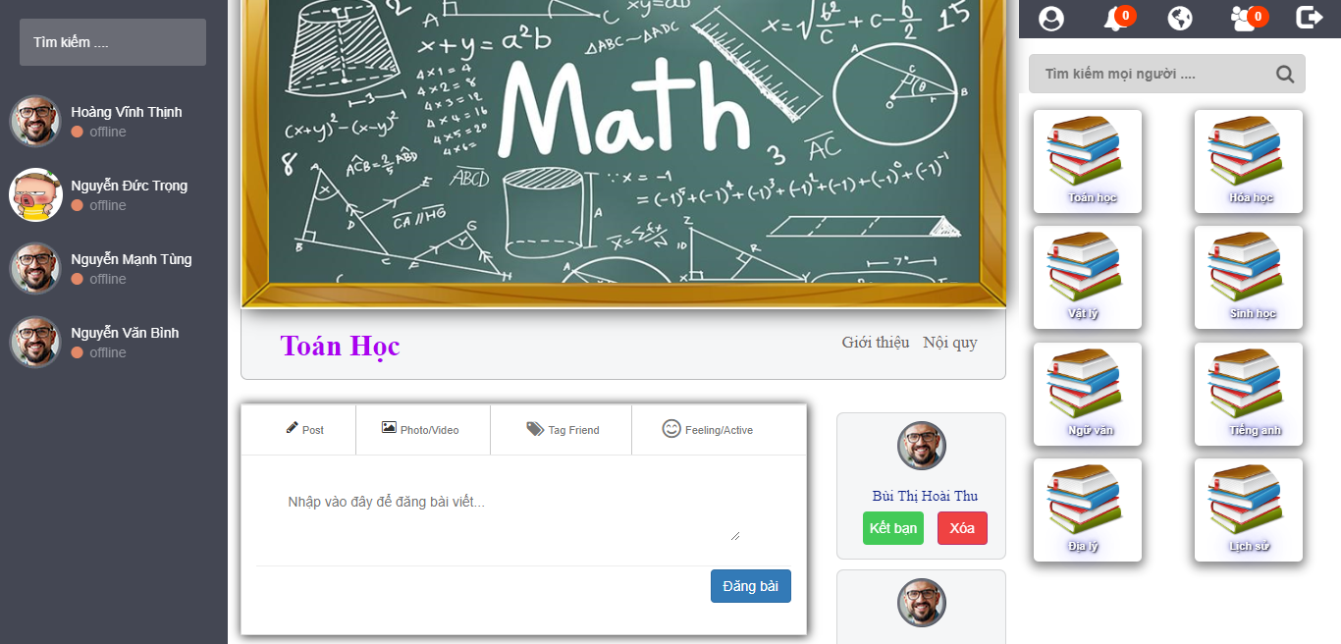
Giao diện nhóm môn học
02

Slide 18
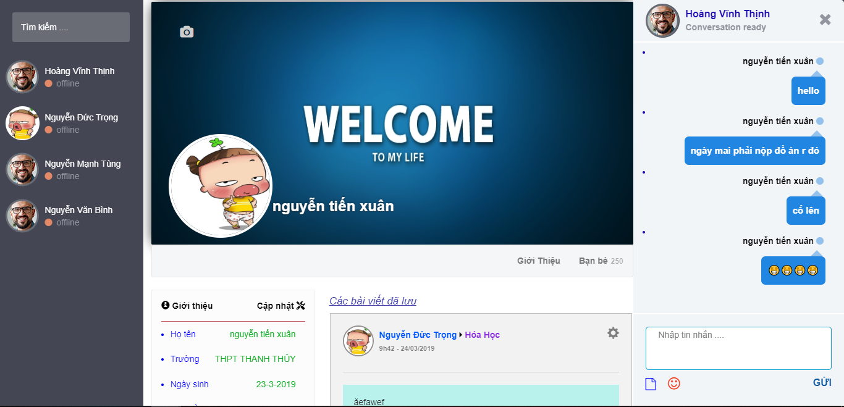
Giao diện chat
02

Slide 19
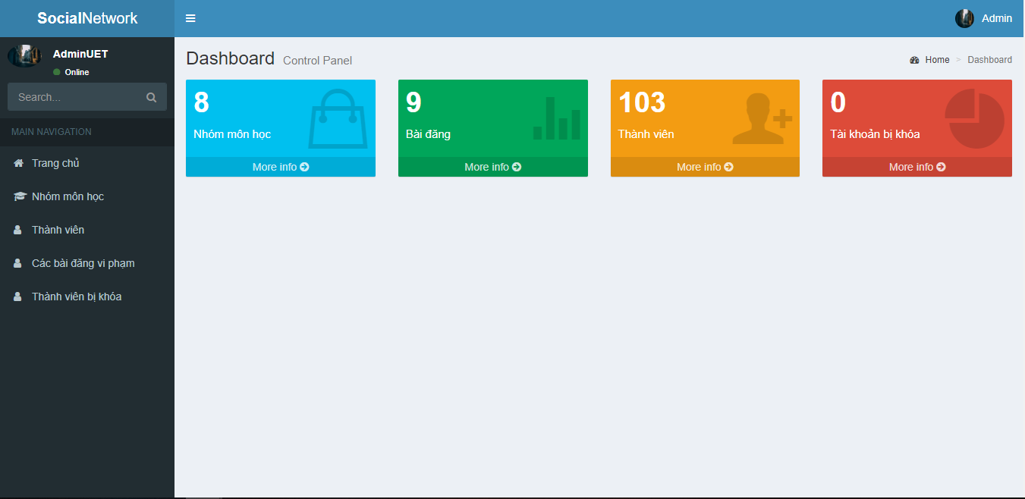
Giao diện trang admin
02

Slide 20
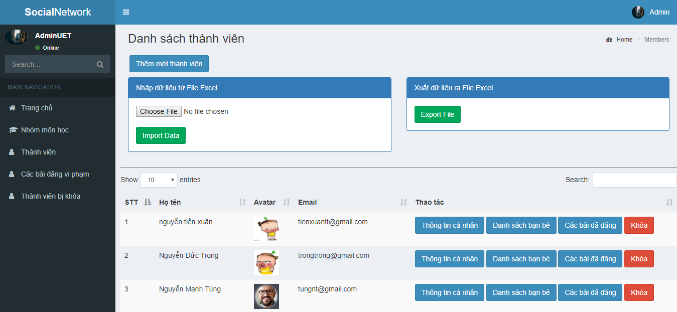
Quản lý thành viên
02

Slide 21
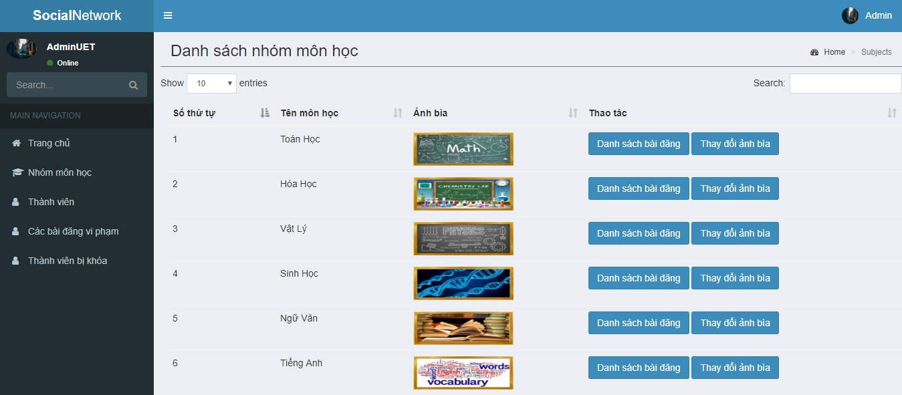
Quản lý nhóm môn học
02

Slide 22




Công nghệ sử dụng
HTML, CSS, Jquery, Bootstrap
Xây dựng giao diện và các thao tác xử lý
ASP.NET MVC 5
Sử dụng framework ASP.NET MVC 5 để xây dựng các chức năng nghiệp vụ
SignalR
Sử dụng SignalR để build các chức năng yêu cầu yếu tố thời gian thực (realtime)
SQL Server Database
Sử dụng SQL Server để xây dựng cơ sở dữ liệu lưu trữ thông tin.

Slide 23

Công nghệ sử dụng
AdminLTE Framework
Xây dựng giao diện trang quản lý (admin)
Các thư viện phụ trợ
FontAwesome, DataTable, Reset, Toastr…

Slide 24
Demo sản phẩm

Slide 25
Kết quả đạt được và hướng phát triển

Slide 26
Kết quả đạt được
Website đảm bảo yêu cầu về chức năng cũng như giao diện và hiệu suất khi sử dụng.
Website đã áp dụng được các công nghệ realtime.
Thao tác thuận tiện, phù hợp với mục đích sử dụng
Kết hợp nhuần nhuyễn các kiến thức được học trên lớp để ứng dụng vào sản phẩm.
02

Slide 27
Công việc trong tương lai
Thay đổi cấu trúc giao diện cũng như màu sắc để tương tác với người sử dụng tốt hơn.
Thêm các chức năng mới như upload nhiều loại file, báo cáo bài viết, phân loại đối tượng và thống kê các thông tin.
Cải thiện hiệu năng sử dụng, thông tin phản hồi nhanh chóng không vượt quá 2s.
Hoàn thiện cấu trúc tổng thể dự án cũng như tài liệu thiết kế để đưa vào ứng dụng trong thực tế trên server.
02

Slide 28
Cảm ơn mọi người đã tham gia và lắng nghe bài thuyết trình!!

